Slide 1
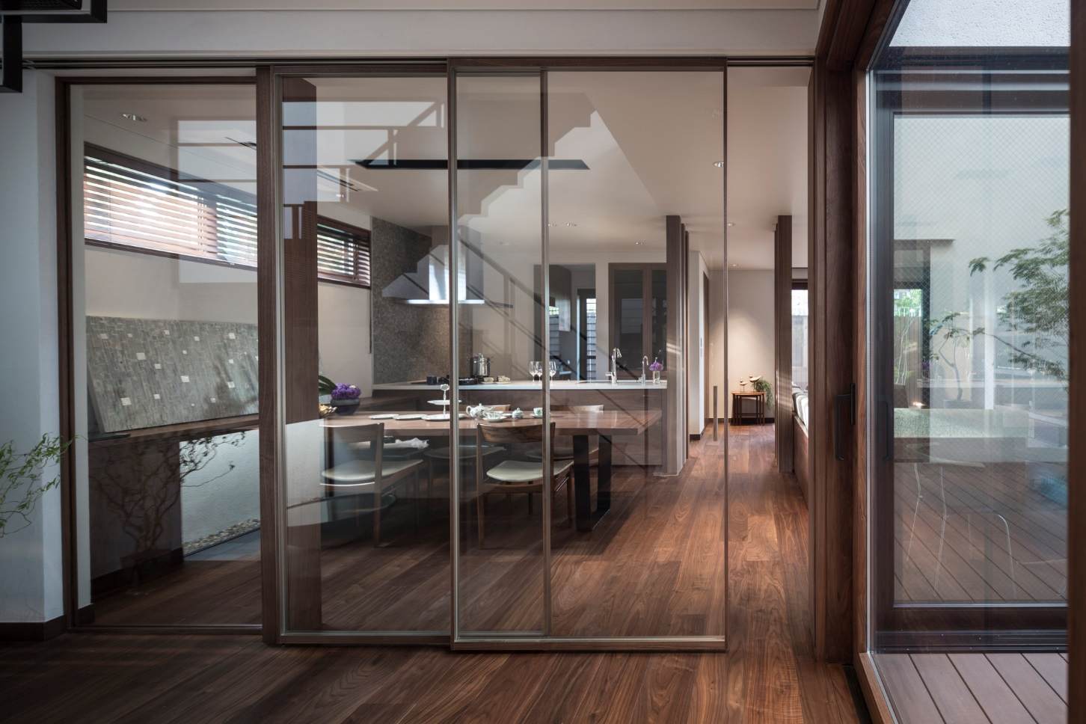
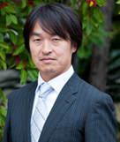
●セミナーのご案内●
「百年の樹の命を、百年愛着を持って暮らす住まいへ」
木を使ったインテリアは暮らしに安らぎと心地よさを
与えてくれます。Aria＆Auraが考える豊かな住まいとは
私たちが忘れかけている木の温もりや本物の素材が
美しく調和した空間です。
最新技術と高いデザイン性を併せ持った木製内装材
（ドア、サッシ、パーテーション、オーダーキッチン）
を使った洗練された木のインテリア事例もご紹介。
天然木挽き板の魅力と特性についてお話しします。
本物の木でかなえる
上質なインテリア
～木の内装材を知る～
2016 年 9 月 4 日（日）
11：30～12：30
語り手：辻 将士
辻産業株式会社 代表取締役社長
マンションデベロッパー勤務を経て１９９９年に襖メーカー辻産業に転職。襖製作において日本古来の素材や手法などを習得する一方、金属、ガラス、レザー等の異素材を用いた新商品開発に着手。現在も様々な素材を用いた商品開発を世に送り出し続けている。
モデレーター：前田 久美子
ing design & Atelier-mou主催
インテリア業界の第一線で戸建ての新築やリフォーム、マンション等300棟以上の邸宅、住宅展示場のインテリアデザイン、スタイリングを手がける。数多くの雑誌でインテリアレッスンを担当他、テレビ出演、セミナー、講演等で活躍中。
関連イベント情報
『窓辺で省エネ』～住まいの暑さ寒さ対策製品～
7階 CLUB OZONEスクエア
住いの夏の暑さ、冬の寒さは窓まわりを対策することが大切です。
「断熱」「日射遮蔽」「自然風の利用」をテーマに省エネルギーと
快適性の向上を考えます。※会員専用の企画展示スペースとなります
2016年6月30日(木)～2016年9月20日(火)
お申込み・お問い合わせ先
【水曜日定休】
Aria&Aura [Harmonia Gallery]
www.aria-aura.jp
TEL:03-6911-3151
MAIL:info@aria-aura.jp
湾プレートモーニングに

